Slide 1
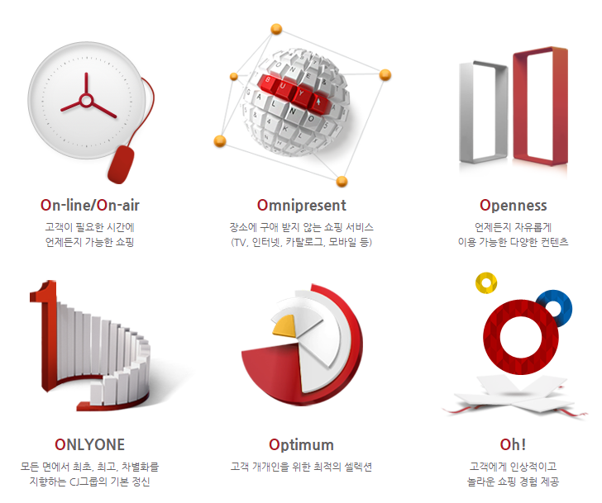



Selenium을 이용한 UI 자동화

Slide 2
1.
자동화 테스트 & Selenium
2.
CJ 오쇼핑 자동화
3.
Selenium 구조
4.
DEMO

Slide 3

자동화 테스트 & Selenium
자동화 테스트 특장점
애자일 방법론의 일부 양식 혹은 전부 도입하여 운영하는 추세에 짧은 개발주기, 빠른 피드백을 제공하기 위해서 자동화 테스트 권장
잦은 회귀테스트
신속한 피드백 테스트 케이스 실행의 무제한 반복
테스트 케이스의 체계적인 문서화
수동테스트에서 놓친 결함 찾기 등의 장점

Slide 4
자동화 테스트 & Selenium
Selenium 특장점
Web 어플리케이션을 위한 소프트웨어 프레임워크
Record/Playback tool을 지원 (Selenium IDE)
Java, C#, Groovy, Perl , PHP, Python , Ruby 등을 지원
대부분의 브라우저를 지원
Liunx, Windows, Macintosh 플랫폼을 지원
Open-Sorce(Apache 2.0)

Slide 5
CJ 오쇼핑 자동화
자동화 실행
(생방송, 편성표, 정기배포, Slack 정보 공유)
스크립트 고도화
(수정 및 유지보수)
스크립트 개발 및 환경설정
(Java Script)

Slide 6
CJ 오쇼핑 자동화
자동화 PC 스팩
CPU : Intel(R) Core(TM) i5-2410M
RAM : 8GB
운영체제 : Windows 7 64비트 운영체제
Java Version : 1.7
ANT Version : 1.9.6
Jenkins Version : 1.646

Slide 7




CJ 오쇼핑 자동화
CJ 오쇼핑 자동화 흐름도
자동화 PC 에서 스크립트 실행
실행된 결과를 Slack 에 전송

Slide 8
Selenium 구조
Before
Test
After
Test 에 필요한 제반사항을 정의 한다.
ex) 테스트할 URL, 테스트에 필요한 ID/PW 정보 등
실제 테스트가 실행되는 구간
Element 값 및 실제 테스트에 필요한 값을 지정한다.
테스트 수행에 따라 Pass 및 Fail 및 다양한 결과값을 정의한 구간
Pass / Fail 을 구분하여 정의 된 결과값을 Return 한다.

Slide 9
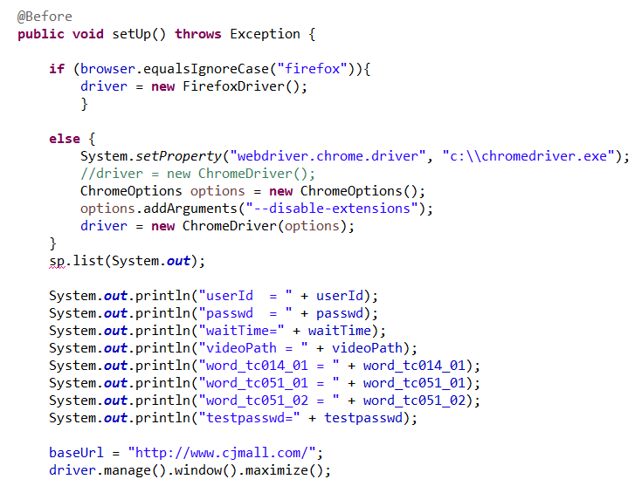
Selenium 구조
Before
테스트에 사용되는 브라우저 실행 정보 이때 브라우저를 실행 시 해당 브라우저의 Webdriver 가 필요하다.
※ Webdriver 는 테스트에 사용되는 브라우저와 Selenium 과의 Connector
테스트에 사용되는 정보를 Before에 정의 함.
Ex) baseUrl = “http://www.cjmall.com/”

Slide 10
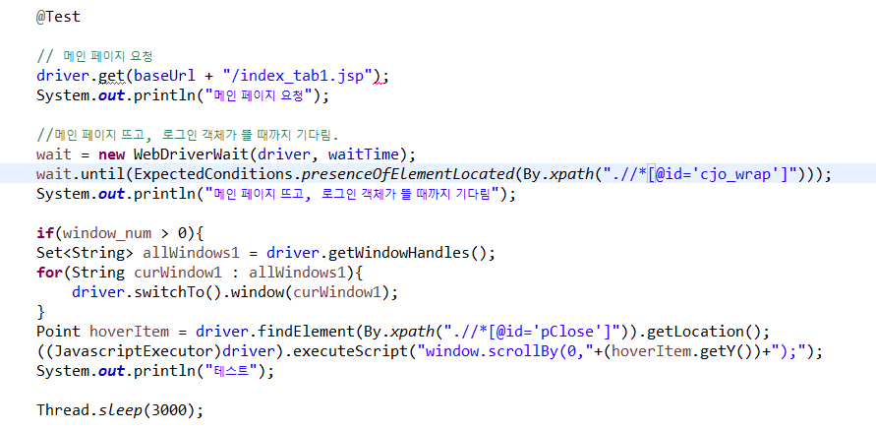
Selenium 구조
Test
Before에 정의된 baseURL 에 나머지 URL 을 추가하여 실제 페이지 이동
실제 테스트에서 사용되는 Wait Time 및 드레그 & 드롭, 화면전환, 클릭등의 이벤트를 지정한다.

Slide 11
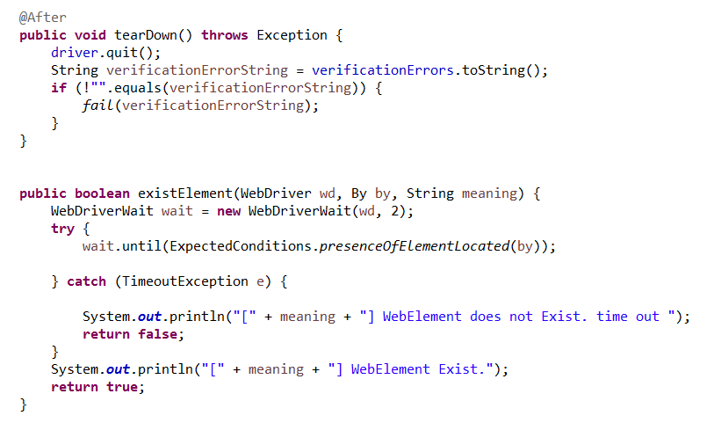
Selenium 구조
After
테스트 결과값에 대한 Return 값 설정
Return 시 표시될 메시지 및 결과값에 대하여 수정 가능

Slide 12
DEMO

Slide 13
Q&A

Slide 14
감사합니다
참고
Selenium 웹드라이버
테스트자동화

